Slide 1
معادله
مدرس : رویا معمار

Slide 2
معادله
یک تساوی جبری که به ازای بعضی از عددها به تساوی عددی تبدیل شود، یک معادله نامیده میشود.
هدف از حل معادله به دست آوردن مقدار مجهول است.

Slide 3
مراحل حل معادله :
ابتدا متغیرها را به یک سمت تساوی و مقادیر را به طرف دیگر تساوی منتقل می کنیم.
برای انتقال یک جمله جبری ( عدد یا متغیر) علامت آن را قرینه می کنیم.
دوطرف تساوی را ساده می کنیم.
طرفین تساوی را بر ضریب مجهول تقسیم می کنیم.

Slide 4


معادلات زیر را حل کنید.

Slide 5



Slide 6
از ۴ برابر عددی سه واحد کم میکنیم، عدد ۲۳- به دست می آید. آن عدد چند است؟

Slide 7
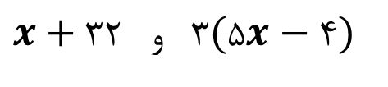
دو زاویه مکمل برابر هستند. x را بیابید.
$x+۳۲ و ۳(۵x−۴)$

Slide 8
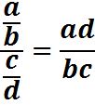
دور در دور ، نزدیک در نزدیک
برای تقسیم دو کسر داریم:

Slide 9

طرفین وسطین
در تساوی دو کسر داریم:‌حاصلضرب طرفین برابر است با حاصلضرب وسطین

Slide 10
ربع و ثلث عددی را جمع کرده ایم، عدد ۱۴ به دست آمده است. آن عدد را بیابید.

Slide 11
اگر از سه برابر عددی ۵ واحد کم کنیم و با همان عدد جمع کنیم، حاصل ۳۵ می شود. آن عدد را بیابید.

Slide 12
پایان

